Slide 1
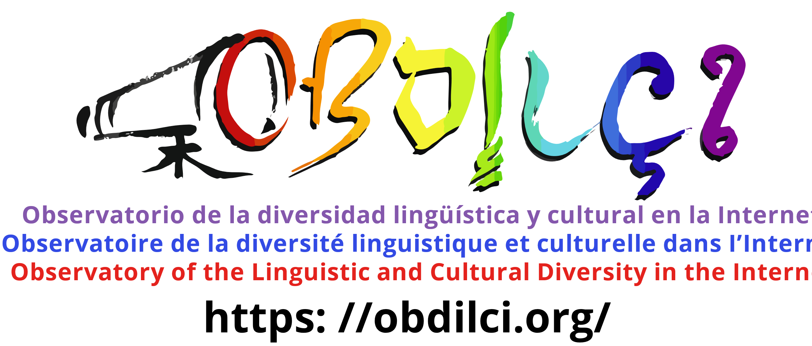
Semana Internacional da UFSC
21 e 25 de outubro de 2024.
Daniel Pimienta
pimienta@funredes.org
OBDILCI
https://obdilci.org
Miembro de
Catedra UNESCO da politicas linguísticas para multilinguismo
22/10/202 – 16h
CURSO EN LINEA GELPI
Geopolítica da Internet Multilingüe

Slide 3
GELPI
Un curso en linea de 15 horas, de nivel posgrado,
orientado a diplomaticos, responsables de politicas publicas y investigadores
para sensibilizarles y dotarles de conocimientos sobre la importancia de promover la lengua portuguesa dentro de una Internet cada dia mas multilingue.
Conceptualizado, desarrollado e impartido por
Gilvan Muller de Oliveira, UCLPM
e
Daniel Pimienta, OBDILCI
com el apoyo de IGR, MRE/Brasil, IILP
Organizado sobre la plataforma Moodle de OPLE
https://observatoriople-pl2.org/cursos/
Con el apoyo de Edleise Mendes (pedagogico),
Paulo Ambrosi (plataforma), Alex Romano (design) e Marcos Guedes (gestion participantes)

Slide 4
GELPI UNA ETAPA DE UN PROCESO DEDICADO AL PORTUGUES EN LA INTERNET
REALIZADO POR OBDILCI Y UCLPM CON EL APOYO DE IILP/IGR
https://www.obdilci.org/proyectos/otros/portugues/
PPI
Estudio sobre el espacio del portugues en la Internet
Informe final : https://drive.google.com/file/d/1GyqGtLrSQ5NchdPwROfyQbnWmhY79uKm/view
SEPREPI
Seminario internacional sobre el portugues en la Internet
Pagina : https://sites.google.com/view/seprepi/seminário
GELPI
Curso sobre la geopolitica de la Internet multilingüe

Slide 5
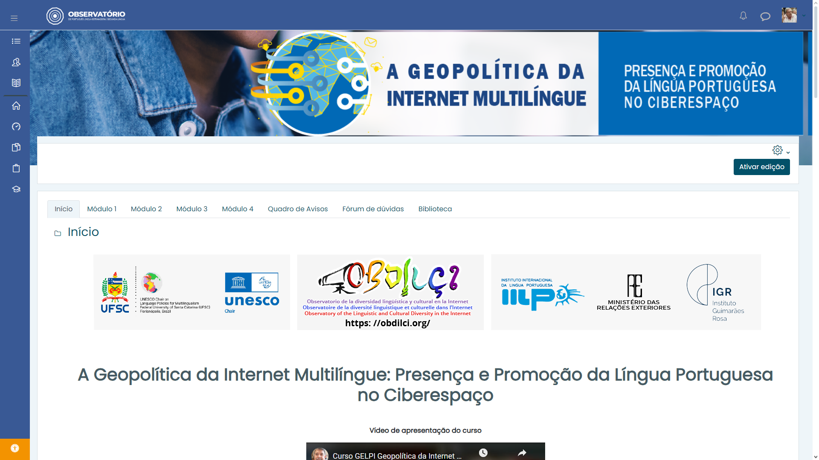
https://observatoriople-pl2.org/cursos/course/view.php?id=8

Slide 6
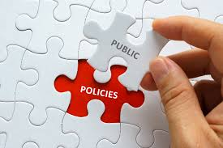
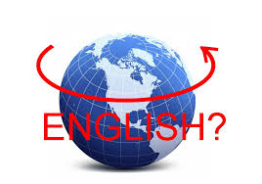
GELPI pretende enfocar 4 cambios de paradigma:
Demonstrar a necessidade de políticas públicas para melhorar a presença do Português e das línguas da CPLP no ciberespaço e colher benefícios para os cidadãos dos PLP.
Demonstrar que a força da presença do português no ciberespaço tem enormes consequências a nível linguístico, econômico, cultural e geopolítico e que o centro de atenção dessa presença deve ser o conteúdo.
Modificar a concepção, baseada na desinformação, de que a Internet é dominada pelo inglês e que, consequentemente, a língua franca da Internet é o inglês. O novo paradigma chama-se “multilinguismo com tradução (assistida por IA)” como língua franca.
A importância de não se limitar ao português, mas de estender as ações de promoção digital às línguas nacionais/minoritárias, indígenas dos Estados Membros da CPLP (línguas parceiras).

Slide 7
ESTRUCTURA DO CURSO
MODULO 1 INTRODUCTORIO
MODULO 2 DIAGNOSTICO
MODULO 3 ALEM DA BRECHA DIGITAL: BRECHA LINGUISTICA Y DO CONTEUDO
MODULO 4 TEMAS AVANZADOS (IA, TRADUÇAO, GOBERNANZA)
Los 4 cambios de paradigma

Slide 8
MODULO 1 INTRODUCTORIO
1.1. Introdução
1.2. Breve Introdução à Geopolítica y geopolítica das linguas
1.3. Geopolítica das Línguas e Multilinguismo
Documento de referencia:
Oliveira, Gilvan Müller de. Política linguística e internacionalização: a língua portuguesa no mundo globalizado do século XXI. Trabalhos em linguística aplicada 52 (2013): 409-433.
https://www.scielo.br/j/tla/a/MvzjfZ35mKhnxHjWW5W7rMk/?lang=pt&format=html

Slide 9
REFERENCIAS MODULO 1
BOURDIEU, Pierre. O mercado de bens simbólicos. In: A economia das trocas simbólicas, v. 2. São Paulo: Perspectiva, 1974.
CALVET, M. M. Alain; CALVET, Louis-Jean. Baromètre des langues dans le monde. Versão 2017. Disponível em: https://www.culture.gouv.fr/Thematiques/Langue-francaise-et-langues-de-France/Agir-pour-les-langues/Innover-dans-le-domaine-des-langues-et-du-numerique/Soutenir-et-encourager-la-diversite-linguistique-dans-le-domaine-numerique/Barometre-des-langues-dans-le-monde-2017. Acesso em: 25 set. 2024.
CALVET, Louis Jean. Le marché aux langues: essai de politologie linguistique sur la mondialisation. Paris: Plon, 2002.
CAVALCANTI, Marilda C.; MAHER, Terezinha M. Multilingual Brazil. Londres: Routledge Taylor & Francis, 2018.
COUTO, Abel Cabral. Elementos de estratégia – apontamentos para um curso. Pedrouços: Instituto de Alto Estudos Militares, 1988/9. Vol. I e II.
DUARTE, Geraldine. A evolução do pensamento geopolítico. Caderno de Geografia, v. 33, n. 72, 2023. Disponível em: https://periodicos.pucminas.br/index.php/geografia/article/view/30008/20596. Acesso em: 29 set. 2024.
HALL, Stuart. Pensando a diáspora: reflexões sobre a terra no exterior. In: SOVIK, Liv (org.). Da Diáspora: Identidades e Mediações Culturais. Tradução de Adelaine La Guardia Resende. Belo Horizonte: Editora UFMG, 2003.
KLOSS, Heinz. Research Possibilities on Group Bilingualism: A Report. Quebec: Centre International de Recherches sur le Bilinguisme, 1969.
LAPONCE, Jean. Babel and the market: Geostrategy for minority languages. In: MAURAIS, Jacques. MORRIS, Michael A. Languages in a globalising world. Cambridge-UK: Cambridge University Press, 2004.
NELDE, Peter. Language contact means language conflict. Journal of Multilingual and Multicultural Development, v. 8, n. 1-2, p. 33-42, 1987.
NYE, Joseph S. Jr. Soft Power: The Means to Success in World Politics. Nova York: PublicAffairs Books, 2005. Disponível em: http://www.tinyurl.com/mug36ku. Acesso em: 25 set. 2024.
OLIVEIRA, Gilvan Müller de; MORELLO, Rosângela. La frontera como recurso: el bilingüismo portugués-español y el Proyecto de Escuelas Interculturales Bilingües de Frontera en el MERCOSUR (2005-2016). Revista Ibero-americana de Educação, v. 81, n. 1, 2019.
OLIVEIRA, Gilvan Müller de. Política linguística e internacionalização: a língua portuguesa no mundo globalizado do século XXI. Trabalhos em linguística aplicada 52 (2013): 409-433. Disponível em: https://www.scielo.br/j/tla/a/MvzjfZ35mKhnxHjWW5W7rMk/?lang=pt&format=html. Acesso em 25. set 2024.
RUIZ, Richard. Orientations in language planning. NABE Journal, v. 8, n. 2, p. 15-34, 1984.

Slide 10
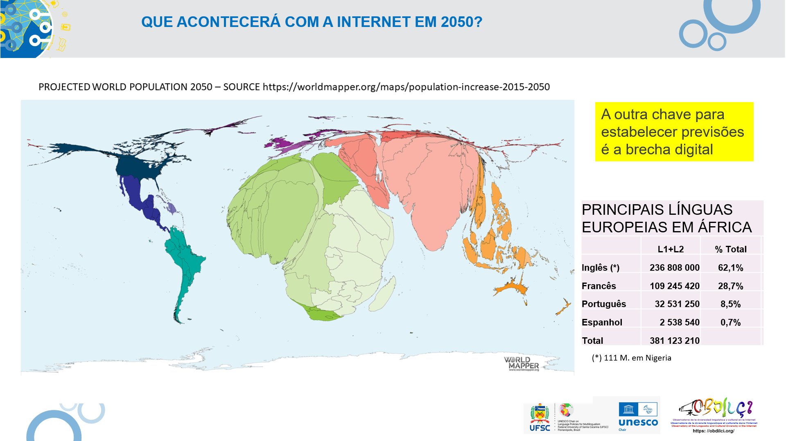
MODULO 2 DIAGNOSTICO
2.0a História da Internet da perspectiva das línguas (parte 1: 1970-2005)
2.0b. História da Internet da perspectiva das línguas (parte 2: 2005-2030)
2.1. Metodologia para medição da presença das línguas na Internet
2.2. O Multilinguismo no Ciberespaço: Estrutura e Tendências
2.3. O português na Geopolítica da Internet Multilingue
2.6. Dados atualizados e outros dados sobre o português em ciberespaço

Slide 11
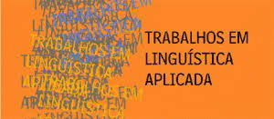
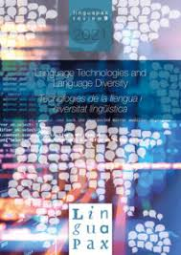
MODULO 2 DIAGNOSTICO
REFERÊNCIAS 1/3
BECKHAUSER, A. S. A língua portuguesa como recurso da política externa brasileira à luz da diplomacia cultural. Domínios de Lingu@gem, Uberlândia, v. 12, n. 2, p. 784–802, 2018. DOI: 10.14393/DL34-v12n2a2018-2. Disponível em: <https://seer.ufu.br/index.php/dominiosdelinguagem/article/view/40322>;. Acesso em: 6 out. 2024.
DESFORGES, Alix. Representações do ciberespaço: uma ferramenta geopolítica. Heródoto, v. 1, n. 2, p. 67-81, 2014.
DODGE, Martin. Cyber-Geography Research. Disponível em: <https://personalpages.manchester.ac.uk/staff/m.dodge/cybergeography/about.html>;. Acesso em 04 out 2024.
HAESBAERT, Rogério. Território e multiterritorialidade: um debate. In: CASTRO, Iná Elias de; GOMES, Paulo César da Costa; CORRÊA, Roberto Lobato (orgs.). Geografia: conceitos e temas. 10. ed. Rio de Janeiro: Bertrand Brasil, 2010. p. 223-254.
HELLER, Monica. The commodification of language. Annual Review of Anthropology, v. 39, p. 101-114, 2010. Disponivel em: https://www.researchgate.net/publication/228173386_The_Commodification_of_Language. Acesso em 04 out 2024.
KAPLAN, Robert D. The revenge of geography. Foreign Policy, n. 172, p. 96-105, 2009. Disonível em: https://www.researchgate.net/publication/265630444_The_Revenge_of_Geography. Acesso em 04 out 2024.
O’HARA, Kieron; HALL, Wendy. Four Internets: The Geopolitics of Digital Governance. CIGI Papers No. 206, dez. 2018. Disponível em: <https://www.cigionline.org/static/documents/documents/Paper%20no.206web.pdf>;. Acesso em: 04 out 2024.
OLIVEIRA, Gilvan Müller de. O lugar das línguas: A América do Sul e os mercados linguísticos na Nova Economia. Synergies Brésil, p. 21-30, 2010. Disponível em: https://www.gerflint.fr/Base/BresilSPECIAL1/gilvan.pdf. Acesso em 04 out 2024

Slide 12
MODULO 2 DIAGNOSTICO
REFERÊNCIAS 2/3
OLIVEIRA, Gilvan Müller de. Política linguística e internacionalização: a língua portuguesa no mundo globalizado do século XXI. Trabalhos em Linguística Aplicada, v. 52, p. 409-433, 2013. Disponível em: <https://www.scielo.br/j/tla/a/MvzjfZ35mKhnxHjWW5W7rMk/?lang=pt&format=html>;. Acesso em 04 out 2024
PIMIENTA, Daniel; BLANCO, Álvaro; OLIVEIRA, Gilvan Müller de. The method behind the unprecedented production of indicators of the presence of languages in the Internet. Frontiers in Research Metrics and Analytics, v. 8, 1149347, 2023. Disponivel em: https://www.frontiersin.org/journals/research-metrics-and-analytics/articles/10.3389/frma.2023.1149347/full. Acesso em 04 out 2024.
PIMIENTA, Daniel; MÜLLER DE OLIVEIRA, Gilvan. Cyber-geography of languages. Part 1: method, results and focus on English. International Review of Information Ethics, v. 32, n. 1, 2022. Disponível em: <https://informationethics.ca/index.php/irie/article/view/488>;. Acesso em: 26 set. 2024.
PIMIENTA, Daniel; MÜLLER DE OLIVEIRA, Gilvan. Cyber-geography of languages. Part 2: the demographic factor and the growth of Asian languages and Arabic. International Review of Information Ethics, v. 32, n. 1, 2022. Disponível em: <https://informationethics.ca/index.php/irie/article/view/491>;. Acesso em 04 out 2024.
PIMIENTA, Daniel. Internet and linguistic diversity: the cyber-geography of languages with the largest number of speakers. LinguaPax Review, 2021. Disponível em: https://www.linguapax.org/wp-content/uploads/2022/02/LinguapaxReview9-2021-low.pdf. Acesso em 04 out 2024
.
PIMIENTA, Daniel. Resource: Indicators on the Presence of Languages in Internet. Proceedings of the 1st Annual Meeting of the ELRA/ISCA Special Interest Group on Under-Resourced Languages, 2022. Disponível em: <https://aclanthology.org/2022.sigul-1.11/>;. Acesso em 04 out 2024.
PIMIENTA, Daniel. Versão nova e aprimorada de uma abordagem alternativa para a produção de indicadores da presença de línguas na Internet. OBDILCI, 2021. Disponível em: https://funredes.org/lc2022/ALI%20V2-PT.pdf. Acesso em: 07 out. 2024.
PIMIENTA, Daniel; OLIVEIRA, Gilvan Müller de. Projeto Presença do Português na Internet em XXIII ENCONTRO DA REALP: Ciências da Sustentabilidade em Língua Portuguesa, Campus do Instituto Politécnico de Tomar, Sessão 5: Recursos digitais e Ensino em Rede em Língua Portuguesa, 2022. Disponível em: <https://drive.google.com/file/d/1TEbWt0cpVsuJRiU2Abk5luRJDZCPX_Xh/view>;. Acesso em: 04 out. 2024.
SPREAD of the Portuguese Language. World Mapper. Disponível em: <https://worldmapper.org/maps/language-portugesespread-2005/>;. Acesso em: 04 out. 2024.

Slide 13
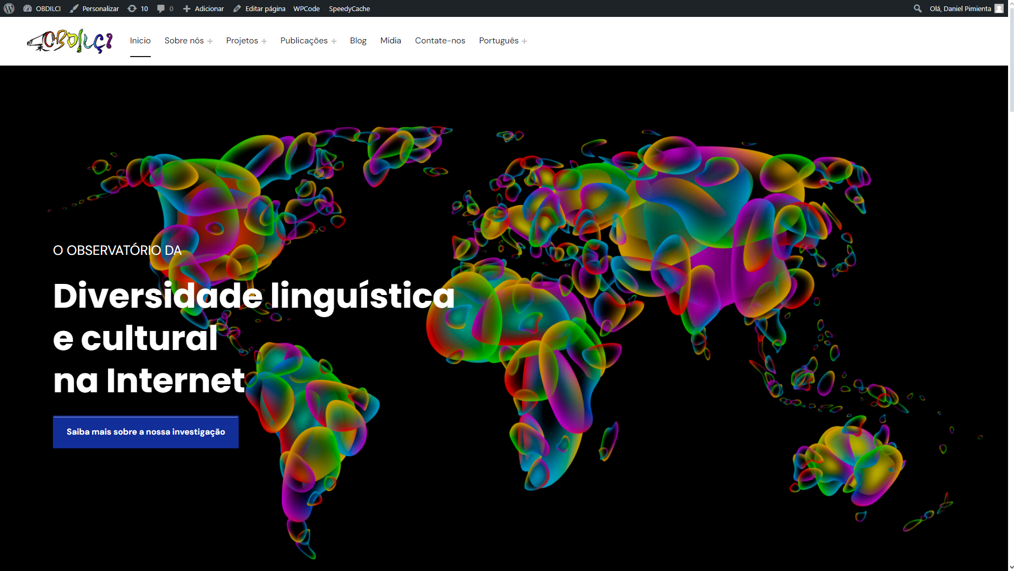
MODULO 2 DIAGNOSTICO
REFERÊNCIAS 3/3
I SEPREPI – Seminário Internacional sobre a Presença do Português no Ciberespaço. Disponível em: <https://sites.google.com/view/seprepi/semin%C3%A1rio>;. Acesso em: 04 out. 2024.
INFORME final do Projeto “Organização da Presença da Língua Portuguesa na Internet”, 31 de agosto de 2021, Dr. Daniel Pimienta e Dr. Gilvan Müller de Oliveira (coordenador). Disponível em: <https://www.obdilci.org/projetos/outros/portugues/>;. Acesso em 04 out 2024
OBDILCI.(website) Disponível em: <https://obdilci.org>. Acesso em: 01 out. 2024.
PIMIENTA, Daniel. Resource: Indicators on the Presence of Languages in Internet. Proceedings of the 1st Annual Meeting of the ELRA/ISCA Special Interest Group on Under-Resourced Languages, 2022. Disponível em: <https://aclanthology.org/2022.sigul-1.11/>;;. Acesso em 04 out 2024. versao em português : https://www.obdilci.org/wp-content/uploads/2024/01/Res.Ind_.lang_.Internet.pt_.pdf
PIMIENTA, Daniel; BLANCO, Álvaro; OLIVEIRA, Gilvan Müller de. The method behind the unprecedented production of indicators of the presence of languages in the Internet. Frontiers in Research Metrics and Analytics, v. 8, 1149347, 2023. Disponivel em: https://www.frontiersin.org/journals/research-metrics-and-analytics/articles/10.3389/frma.2023.1149347/full. Acesso em 04 out 2024. versao em português : https://www.obdilci.org/wp-content/uploads/2024/01/METHOBS.pt_.pdf

Slide 14
MODULO 3 ALEM DA BRECHA DIGITAL: BRECHA LINGUISTICA Y DO CONTEUDO
3.1: Conceitos básicos relacionados à Internet
3.2: Conceitos básicos relacionados à sociedade da informação e desenvolvimento humano
3.3: Uma visão ampla da brecha digital
3.4: TICpD
3.5: NOVO PARADIGMA
3.6: DESAFIOS DAS SOCIEDADES DE INFORMAÇAO
3.7: APROPRIAÇÃO SOCIAL DAS TIC
3.8: A situação do conteúdo

Slide 15
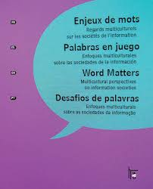
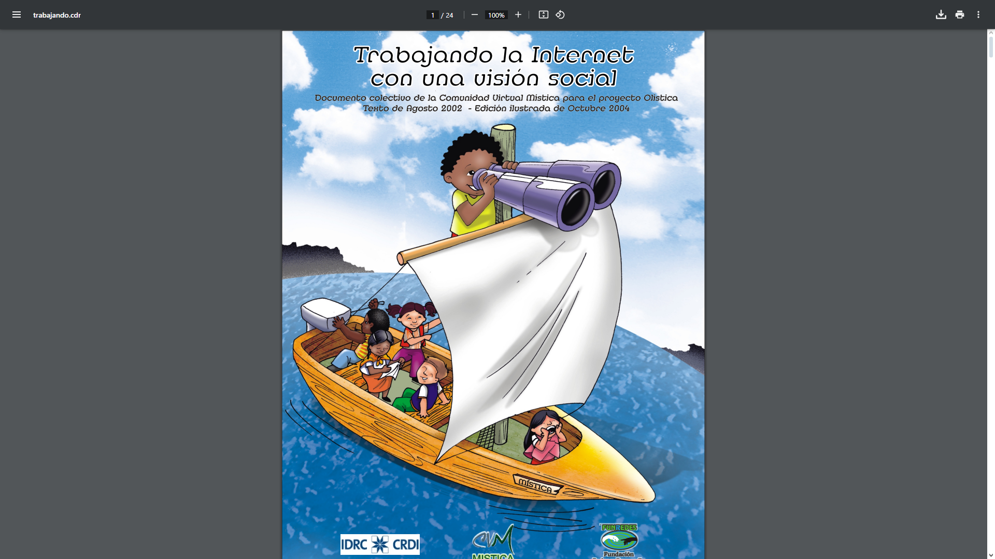
MODULO 3 REFERENCIAS
PIMIENTA, D. Brecha digital, brecha social, brecha paradigmática. In: Brecha digital y nuevas alfabetizaciones. El papel de las bibliotecas. Madrid: Biblioteca de la Universidad Complutense de Madrid, 2008. ISBN: 978-84-691-3466-5. Versão em português disponível em: https://www.obdilci.org/wp-content/uploads/2024/08/Brecha_paradigmatica.pt_.docx. Acesso em: 12 out. 2024.
COMUNIDAD VIRTUAL MISTICA. Trabalhando a Internet com uma visão social. FUNREDES, 2002. Disponível em https://funredes.org/mistica/castellano/ciberoteca/tematica/trabajando.pdf. Acesso em: 12 out. 2024.
REDISTIC. O outro lado do abismo: As perspectivas Latino-americanas e do Caribe diante da CMSI. 2003. Disponível em https://funredes.org/redistic/index.htm?body=proyectosjpr. Acesso em: 12 out. 2024.
C&F ÉDITIONS. Desafios de Palavras: Enfoques multiculturais sobre as sociedades da informação. ISBN 2-915825-03-3, 2005. Disponível em: https://vecam.org/2002-2014/article699.html. Acesso em: 12 out. 2024.

Slide 16
MODULO 4 TEMAS AVANZADOS (IA, TRADUÇAO, GOBERNANZA…)
4.1. Tradução Eletrônica
4.2. Oportunidades e desafios da IA para o multilinguismo.
4.3. Intermediaçião tecnológica e soberania linguística

Slide 17
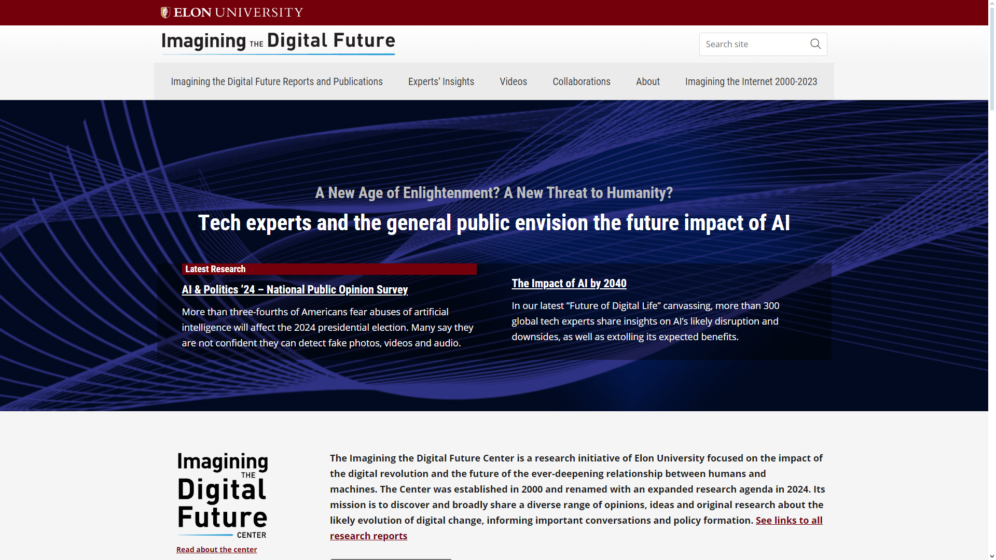
MODULO 4 REFERENCIAS
IA para o bem de todos. Disponível em: https://www.gov.br/mcti/pt-br/acompanhe-o-mcti/noticias/2024/07/plano-brasileiro-de-ia-tera-supercomputador-e-investimento-de-r-23-bilhoes-em-quatro-anos/ia_para_o_bem_de_todos.pdf/view Acesso em: 21 out 2024.
Artificial Intelligence Index 2024. Stanford Institute for Human-Centered Artificial Intelligence.
Disponível em:https://aiindex.stanford.edu/report/. Acesso em 12 out 2024.
BRANCO, António Horta. Intermediação Tecnológica e Soberania Linguística. I SEPREPI – Seminário Internacional sobre a Presença do Português na Internet. Disponível em: https://www.youtube.com/watch?v=jmpdVUfEbxw (minutagem: 2 h 09’ 38’’) Acesso em: 10 out 2024.
PIMIENTA, Daniel. O Google Translate for alargado a 244 línguas mas introduziu uma questão controversa com o português. Disponível em: https://www.obdilci.org/blog/googletranslate-extended-to-244-languages-but-introduced-a-controversial-matter-with-portuguese-4/. Acesso em 12 out 2024.
PIMIENTA, Daniel. Como o ChatGPT lida com o multilinguismo: entre a maravilha e e a alucinação. línguas, tradução automática e representação do conhecimento” no Dia de Estudo da Comunicação Internacional e Intercultural sobre o tema: “Regards croisés sur la Communication internationale et interculturelle à l’heure de la renégociation des pouvoirs “, Université du Québec à Montréal, 2023. Vídeo (12mn.), PPT, DOC (em francês). Disponível em: https://funredes.org/presentation/ChatGPT%20Multilinguisme.docx Acesso em: 15 out 2024.
O Antagonista. Hunsrik, idioma do Rio Grande do Sul, entra no Google Tradutor.
Disponível em: https://oantagonista.com.br/brasil/hunsrik-idioma-do-rio-grande-do-sul-entra-no-google-tradutor/. Acesso em 15 out 2024.
The New York Times (21. jun 2024). The Internet’s Final Frontier: Remote Amazon Tribes. Disponível em: https://www.nytimes.com/2024/06/02/world/americas/starlink-internet-elon-musk-brazil-amazon.html. Acesso em 12 out 2024

Slide 18
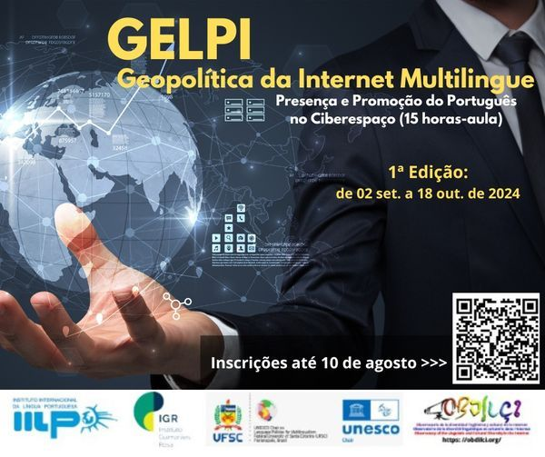
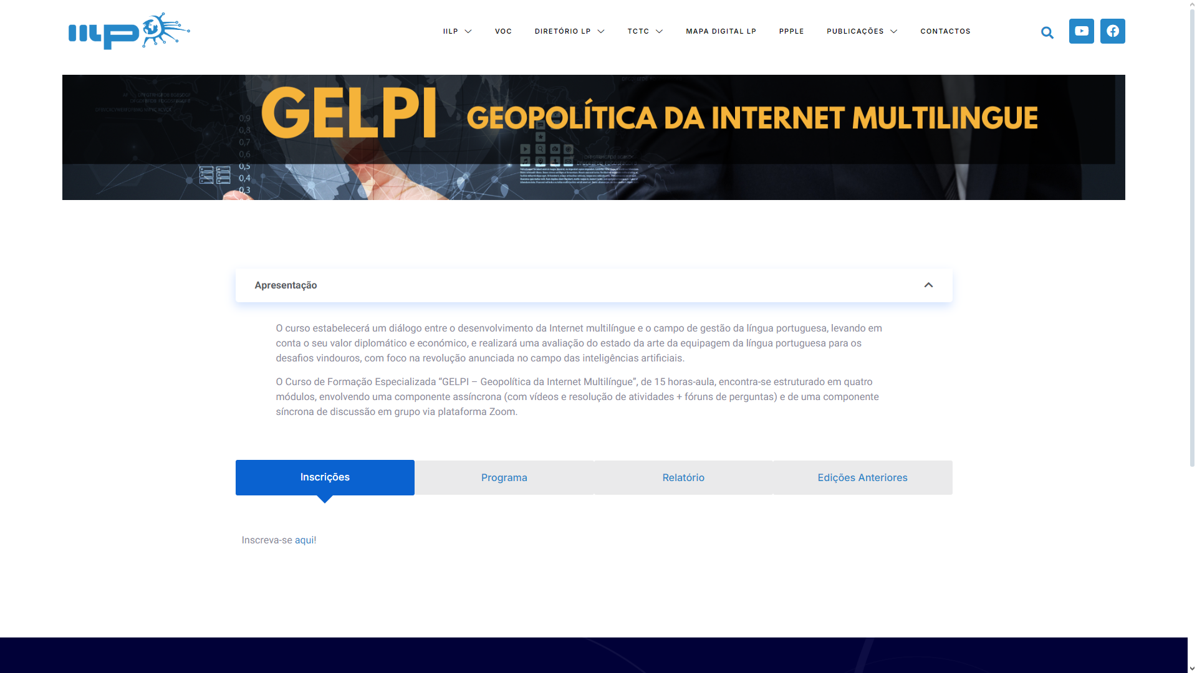
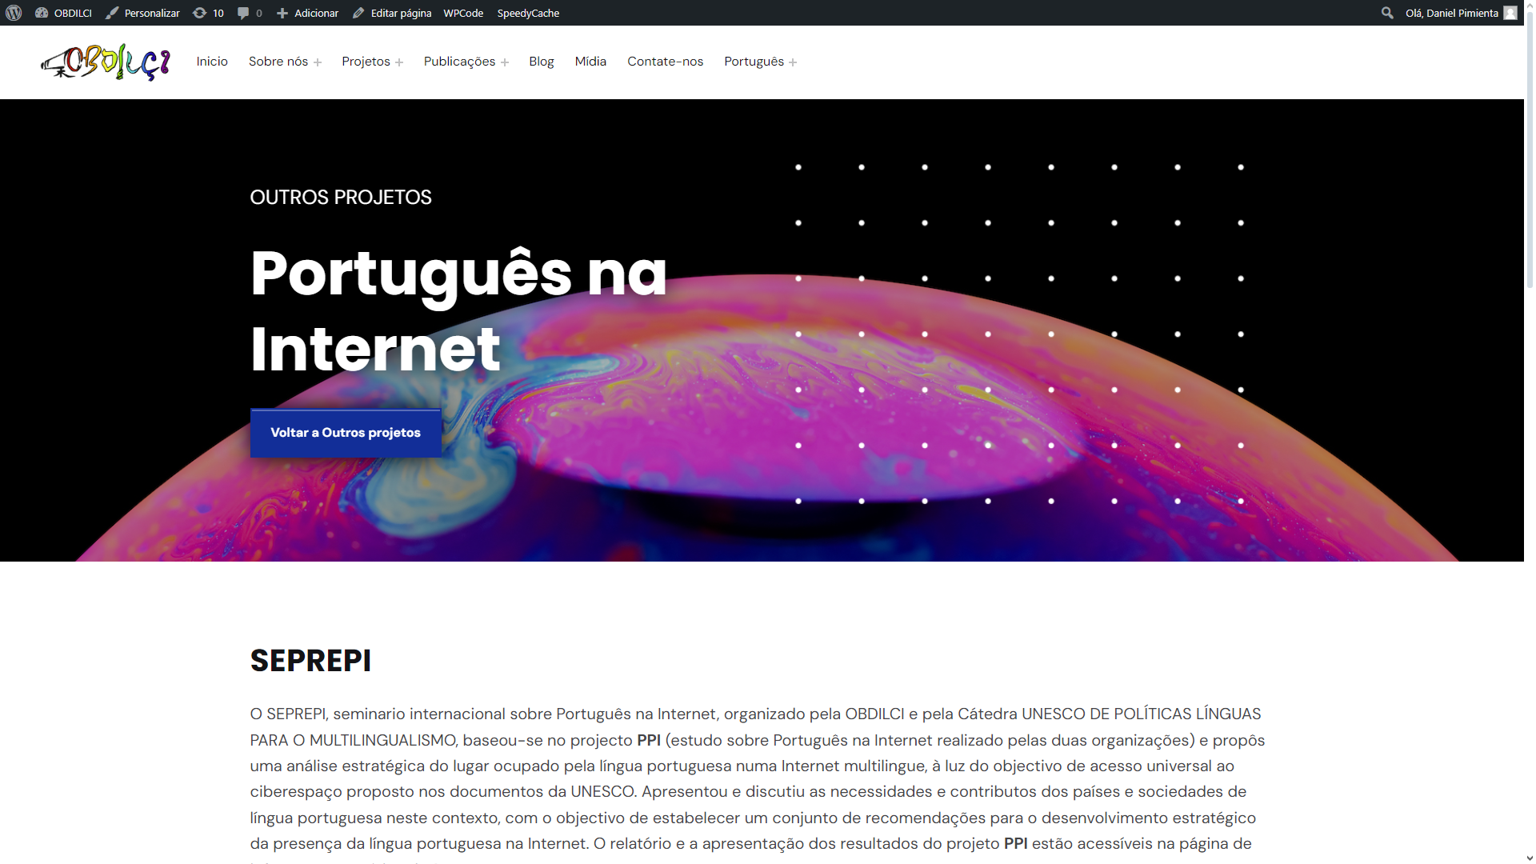
EVALUACION DEL PRIMER CURSO
ANUNCIO
NUMERO DE SOLICITUDES : 407
NUMERO DE SELECCIONADOS : 112
NUMERO DE PARTICIPANTES ACTIVOS: 40
https://iilp.cplp.org/gelpi-geopolitica-da-internet-multilingue/
https://obdilci.org/projetos/outros/portugues/

Slide 19
ESTADISTICAS DE LOS SOLICITANTES
▸ GÊNERO
Feminino Masculino
205 202
50,37% 49,63%
▸ LÍNGUAS QUE FALAM: 30
▸ LÍNGUAS COM MAIS FALANTES:
Português Inglês Espanhol Francês Italiano
306 209 85 51 26
75,18% 51,35% 20,88% 12,53% 6,39%
▸ TOTAL DE NACIONALIDADES : 30
▸ NACIONALIDADES COM MAIS INSCRITOS(AS):
Brasileira Moçambicana Angolana Chinesa Guineense 187 99 22 17 15
45,95% 24,32% 5,41% 4,18% 3,69%
▸ FAIXA ETÁRIA DOS(AS) INSCRITOS(AS):
< 35 35 – 45 45 – 55 > 55
137 135 81 52
33,83% 33,33% 20% 12,84%
▸ HABILITAÇÕES ACADÊMICAS :
Licenciatura Mestrado Doutorado
179 146 82
43,98% 35,87% 20,15%

Slide 20
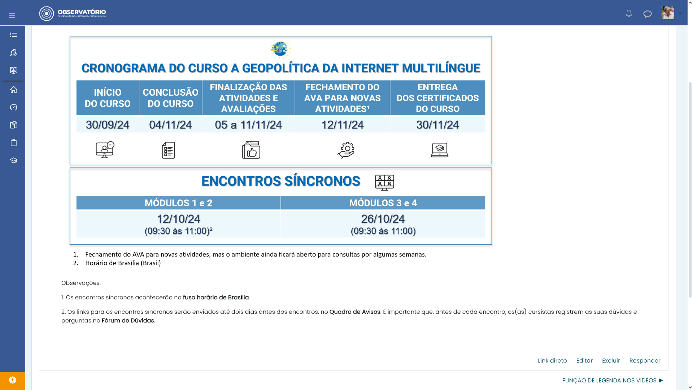

Slide 21
SEGUIMIENTO DEL CURSO GELPI
La primera entrega del curso permitirá, después de análisis y evaluación, ajustar los parámetros y preparar una versión mejorada para otras entregas consecutivas.
Esta contemplado la producción de un libro a partir de las experiencias PPI, SEPREPI y GELPI.

